Slide 1
Web-Mining Agents Planning
Prof. Dr. Ralf Möller
Universität zu Lübeck
Institut für Informationssysteme
Tanya Braun (Übungen)

Slide 2
Handlungsplanung
Gegeben eine initiale Situation,
eine Beschreibung der Zielbedingungen und
eine Menge von möglichen Aktionen,
-> Finde eine Sequenz von Aktionen (einen Handlungsplan), der die initiale Situation in eine Situation überführt, in der die Ziel-bedingungen gelten.

Slide 3
Handlungsplanung vs. Problemlösen durch Suche
Wesentlicher Unterschied:
Bei Handlungsplanung explizite, logikbasierte Repräsentation
Zustände/Situationen:
Durch logische Formeln beschriebene Weltzustände vs. Datenstrukturen
Operatoren:
Axiome oder Transformation von Formeln vs. Modikation von Datenstrukturen durch Programme

Slide 4
Repräsentation der Operatoren durch Axiome
Im Prinzip kann man Planung auf logische Inferenz (= Situationskalkül, nicht Beschreibungslogiken) reduzieren
Bestehende Systeme, die für praktische Anwendungen effizient genug sind, befinden sich allerdings (immer noch) in der Entwicklung (-> Schlußsysteme für nichtmonotone Logiken)
Wir behandeln einen anderen klassischen Ansatz...

Slide 5
Transformation von Formeln: STRIPS
STRIPS: STanford Research Institute Problem Solver (Planer der frühen 70-er Jahre)
System ist zwar obsolet, der Formalismus wird aber immer noch benutzt
Kernidee:
"Weltzustand" durch log. Formeln repräsentiert,
"Operatoren" manipulieren Weltzustand

Slide 6
Der STRIPS-Formalismus
Weltzustand (inkl. initialer Zustand)
Menge von Grundatomen, keine Funktionssymbole außer Konstanten, interpretiert unter CWA (manchmal auch Standardinterpretation, d.h. negative Fakten müssen angegeben werden)
Beispiel Blockswelt: On_Table(A), On_Table(B), On_Table(C)
Zielbedingungen:
Menge von Grundatomen
Beispiel: On_Block(C, B), On_Block(B, A)

Slide 7
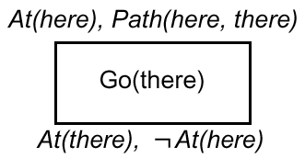
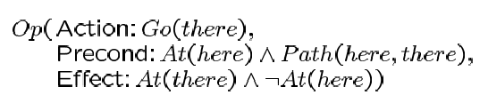
STRIPS-Operatoren
Aktionen sind Tripel, bestehend aus
Aktionsnamen: Funktionsname mit Parametern
Vorbedingungen: Konjunktion positiver Literale; müssen gelten, damit Aktion ausführbar ist
Effekte: Konjunktion positiver und negativer Literale; positive Literale werden hinzugenommen (ADD Liste), negative gelöscht (DEL Liste)
Variablen möglich (Renaming)

Slide 8
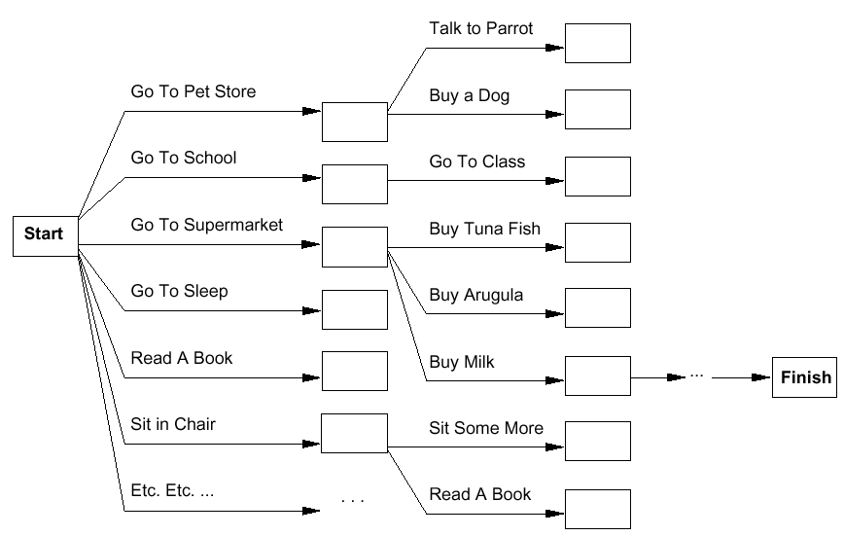
Reduktion von Planen auf Suche in einem Zustandsraum
Vorwärtssuche (Progressionsplanung)
oder Rückwärtssuche (Regressions- planung)

Slide 9
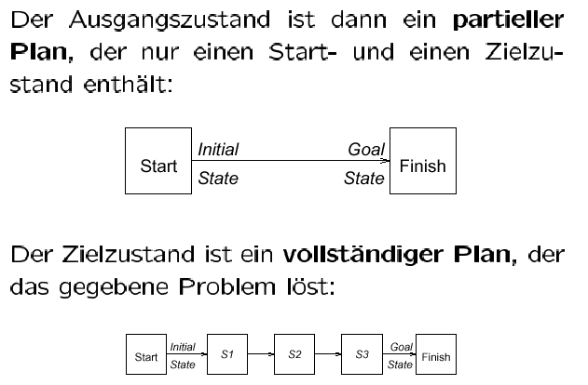
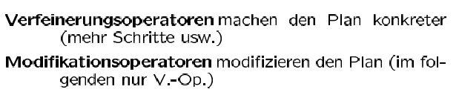
Suche im Planraum

Slide 10
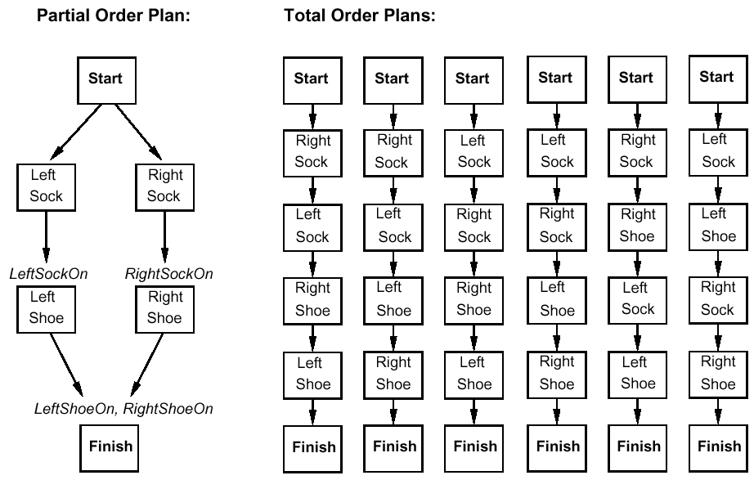
Plan = Sequenz von Aktionen?

Slide 11
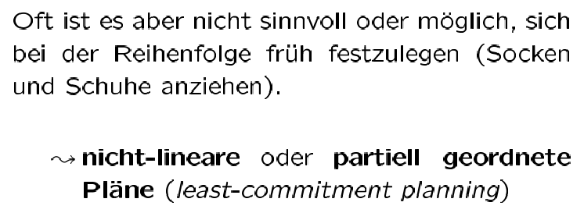
Prinzip der geringsten Festlegung

Slide 12
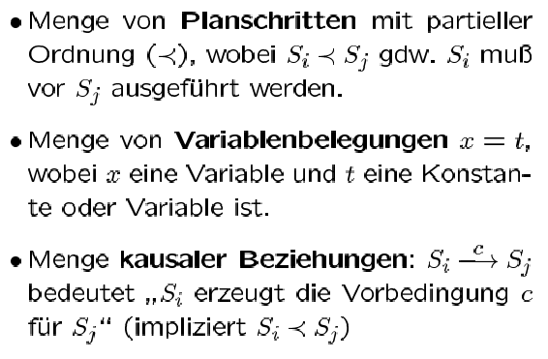
Repräsentation nicht-linearer Pläne
Planschritt = STRIPS-Operator
Plan besteht aus
Lösungen für Planungsprobleme müssen vollständig und konsistent sein

Slide 13
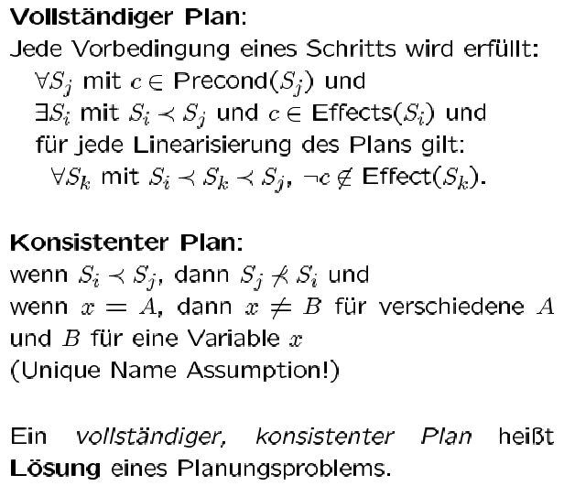
Vollständigkeit und Konsistenz

Slide 14
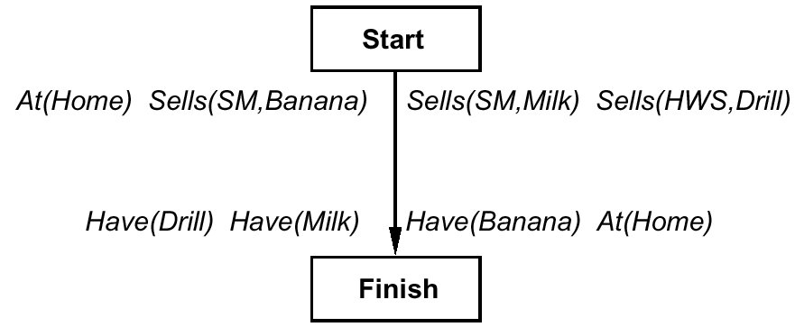
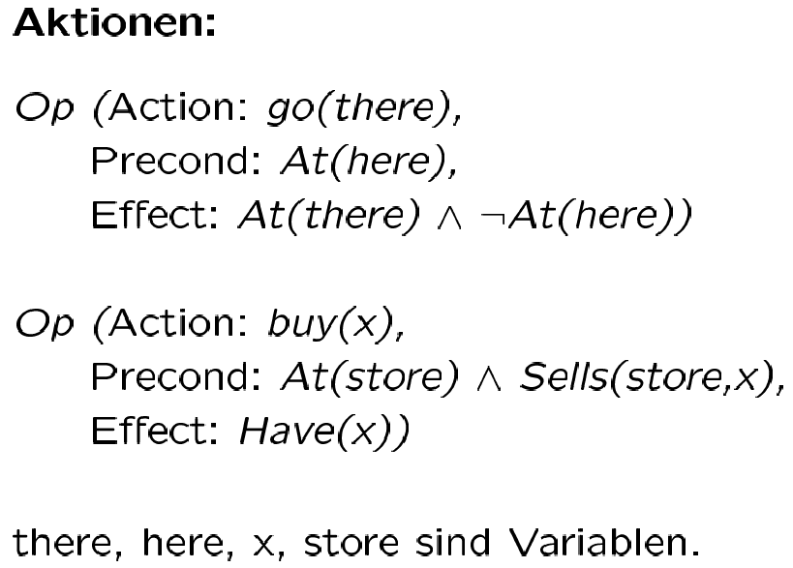
Beispiel

Slide 15
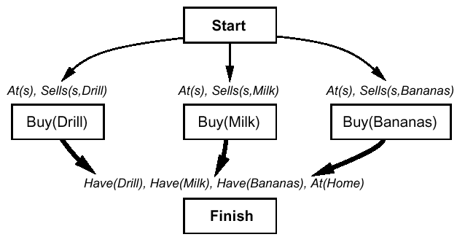

Planverfeinerung (1)
Regressionsplanung: Erfülle die Have-Prädikate

Slide 16
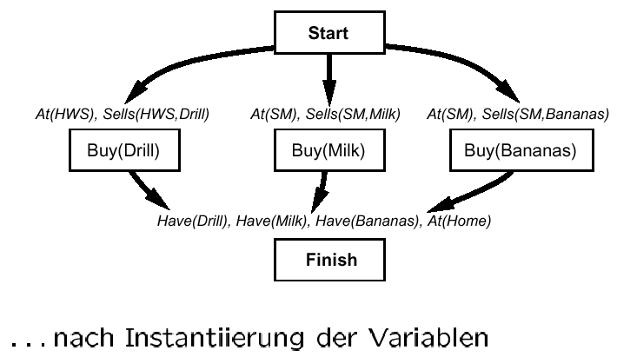
Planverfeinerung (1)

Slide 17
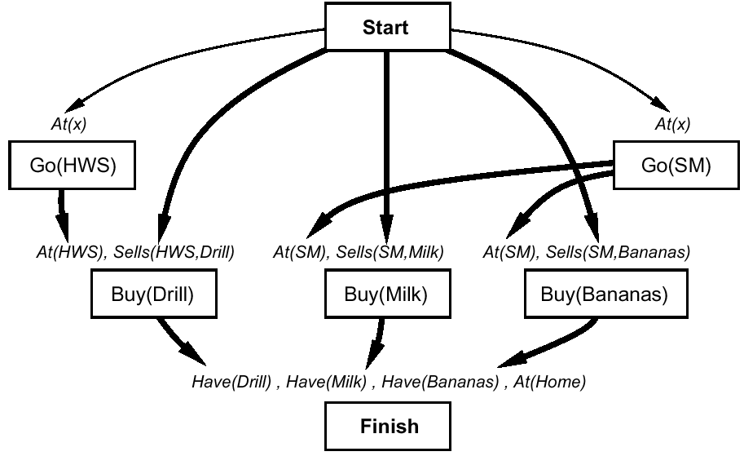
Planverfeinerung (2)
... im richtigen Geschäft kaufen

Slide 18
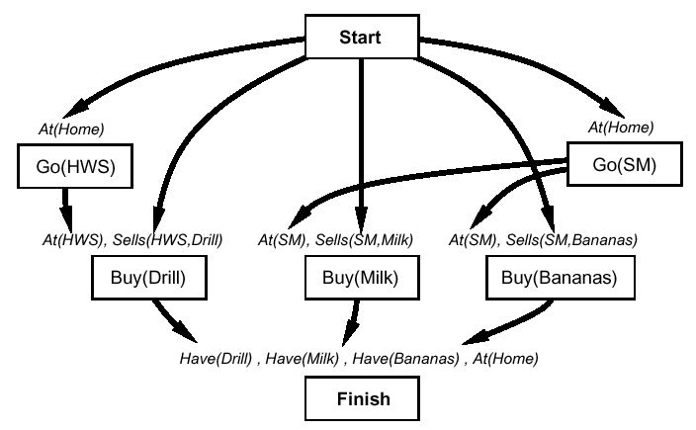
Planverfeinerung (3)
... da muß man erst einmal hin

Slide 19
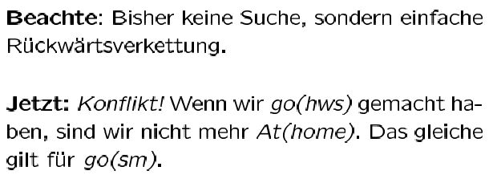
Planverfeinerung (3)

Slide 20
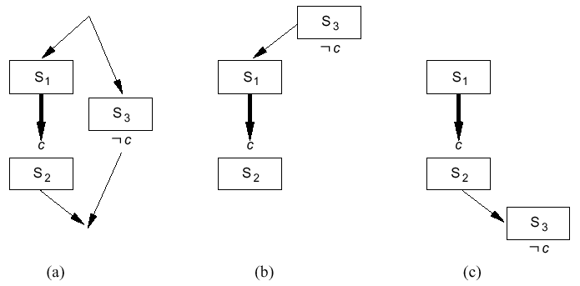
Schutz kausaler Beziehungen

Slide 21
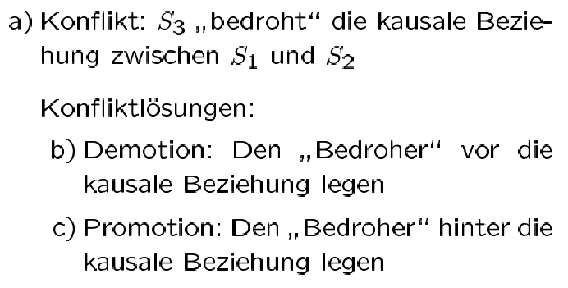
Schutz kausaler Beziehungen

Slide 22
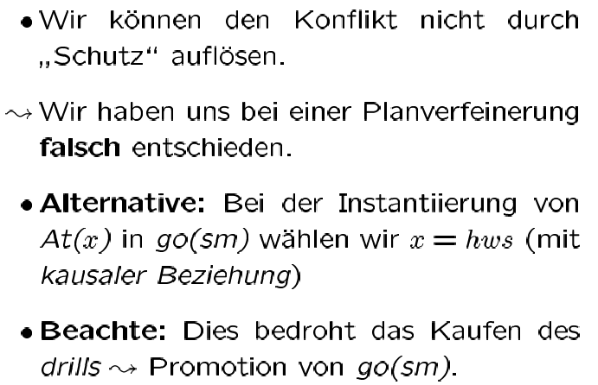
Eine andere Planverfeinerung...

Slide 23
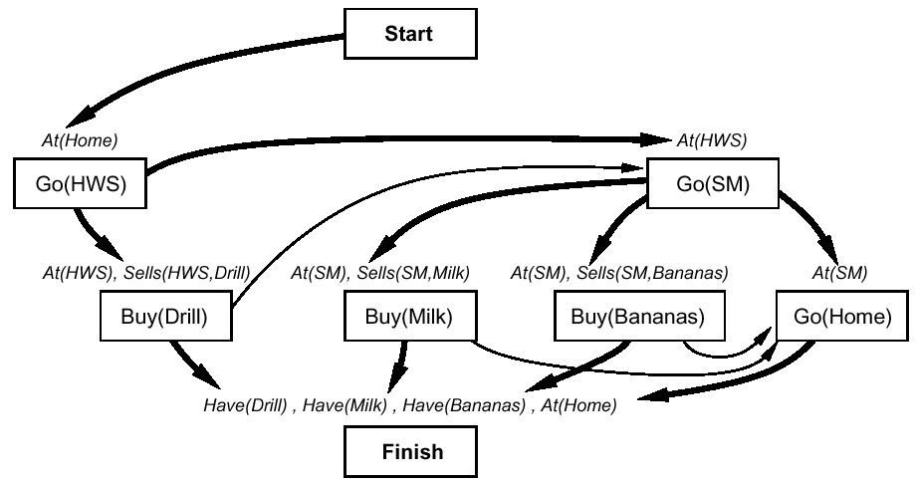
Eine andere Planverfeinerung...

Slide 24
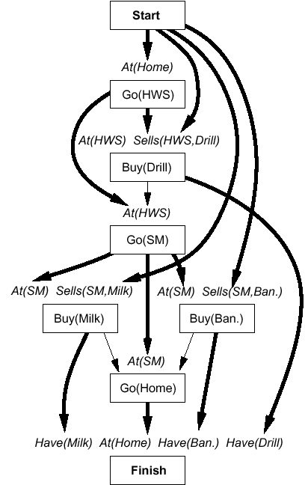
Die vollständige Lösung
... mit allen Links
Bestimmung z.B. durch POP-Algorithmus
Vollständig
... und korrekt
Zusätzlich, hier nicht näher betrachtet: Behandlung von Variablen

Slide 25
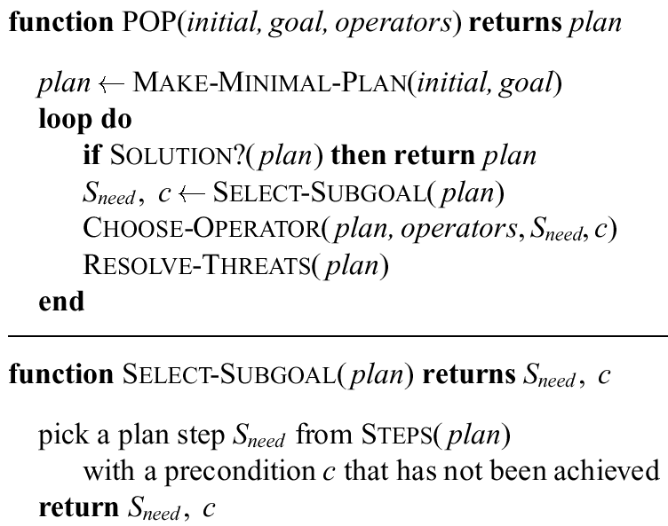

Slide 26
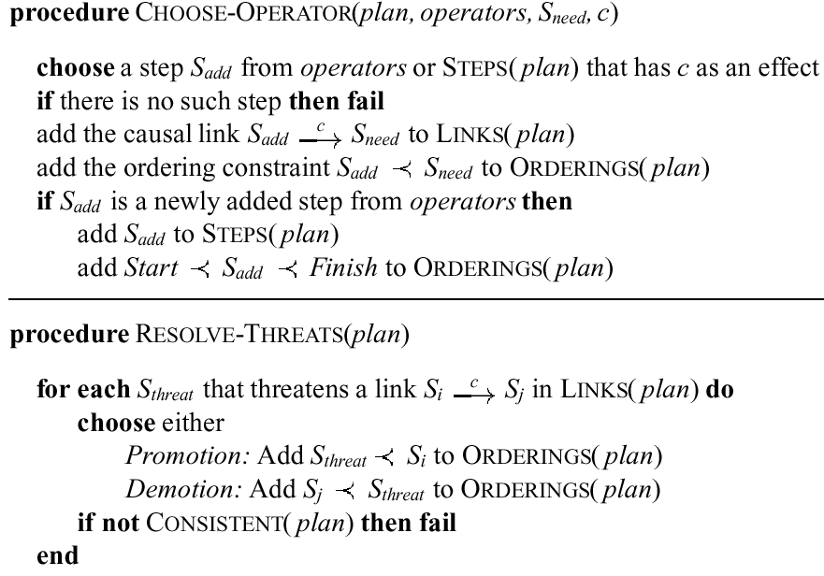

Slide 27
Planungssysteme
Prodigy
sucht im Zustandsraum und generiert lineare Pläne
(http://www-2.cs.cmu.edu/afs/cs.cmu.edu/project/prodigy/Web/prodigy-home.html)
UCPOP (http://www.cs.washington.edu/ai/ucpop.html)
Neuere, effizientere Systeme:
Graphplan (http://www-2.cs.cmu.edu/~avrim/graphplan.html)
IPP (http://www.informatik.uni-freiburg.de/~koehler/ipp.html)

Slide 28

Zusammenfassung, Kernpunkte (1)
Handlungsplanung unterscheidet sich vom Problemlösen dadurch, daß die Repräsentation flexibler ist.
Statt im Zustandsraum kann man im Planraum suchen.

Slide 29
Zusammenfassung, Kernpunkte (2)
Das Prinzip der geringsten Festlegung (least commitment) besagt, daß man während der Suche Entscheidungen nur dann treffen soll, wenn es unbedingt notwendig ist
Nichtlineares Planen ist eine Instanz dieses Prinzips
Der POP-Algorithmus realisiert nichtlineares Planen und ist vollständig und korrekt

